Slide 1

2022
Project : Zoom人
Team : 잡아조

Slide 2

목차
1
구성원소개
2
프로젝트 제목
3
프로젝트 개요
4
프로젝트 산출물
5
개발환경
6
결과 및 코드 시연

Slide 3


01.구성원 소개

Slide 4

TEAM :
PROJECT :
잡아조
zoom人
팀장 < 백승윤 >
팀원 < 김승환 : 김지윤 : 이윤정 : 박우석 >

Slide 5

02.프로젝트 제목

Slide 6
2.프로젝트 제목
zoom人
“
”
사람(人) + 당겨서 보다(zoom)

Slide 7
03.프로젝트 개요

Slide 8

구현목표
<잡아조> 팀은 각각 구직자와 구인자의 시선에서 실용성있는 구인구직 사이트를 구축하는 걸 목표로 삼고있습니다.
이 줌인(zoom人) 웹사이트에서 기업에 재직중이거나 혹은 재직경험이 있는 전현직원이 남긴 여러 리뷰들을 통해 여러 정보들을 제공하여 추후 다른 구직자들이 채용시장에 있어 유용한 정보를 나누고자 합니다.
기업을 포함한 다양한 구인자들의 경우 줌인 웹사이트를 통해 채용게시글의 등록 및 지원자의 관리기능을 통해 채용관리를 편하게 하고자 하며 웹사이트에 등재된 구직자들의 이력서를 검색하여 회사에 필요한 인재들을 보다 쉽게 발굴할 수 있도록 하고자 합니다.

Slide 9

04.프로젝트 산출물

Slide 10
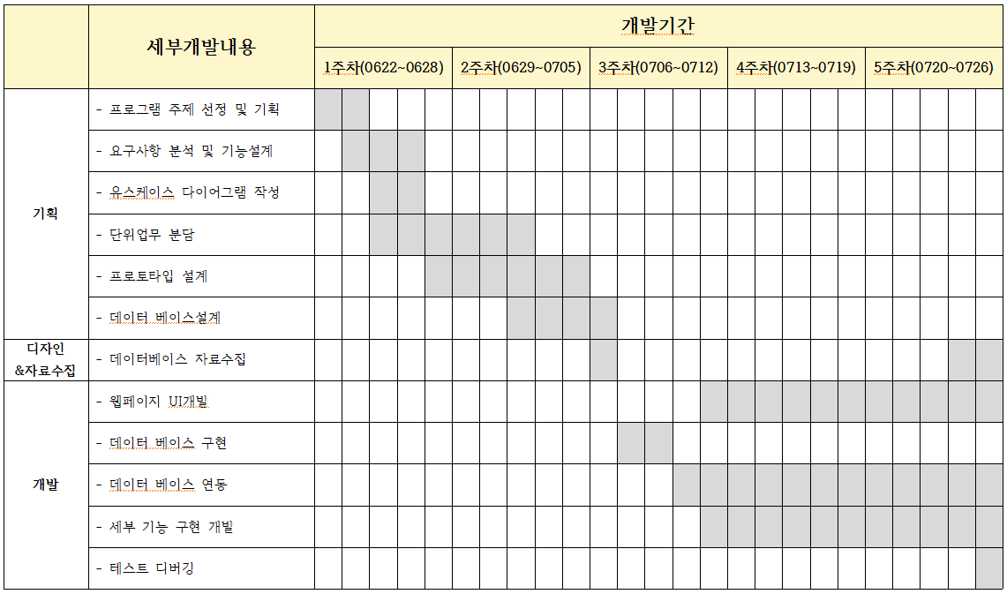
프로젝트 일정

Slide 11
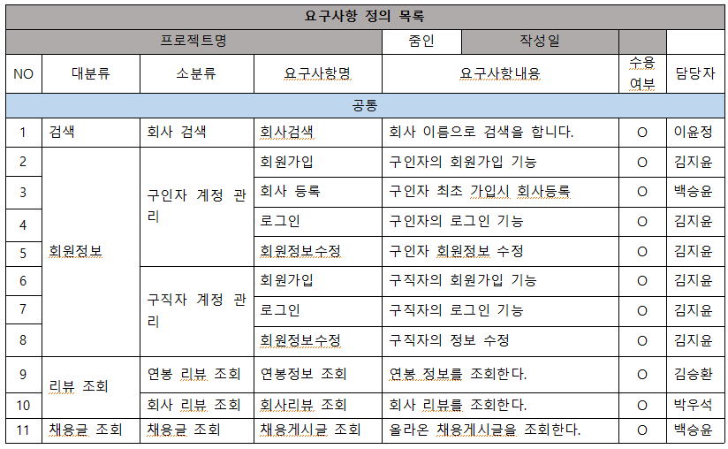
요구사항정의서

Slide 12
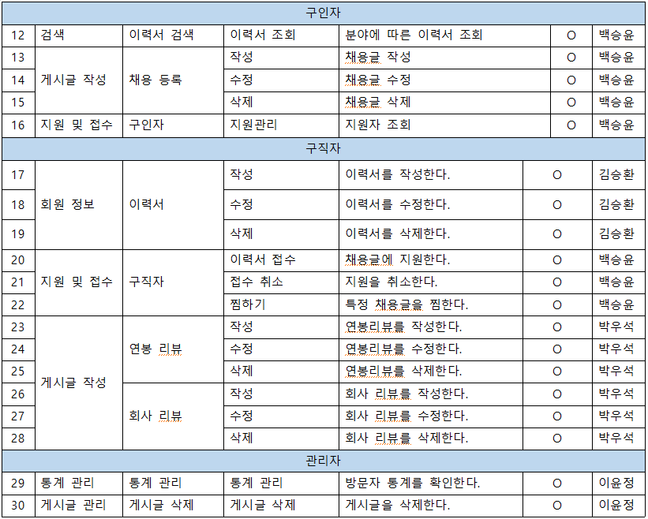
요구사항정의서

Slide 13
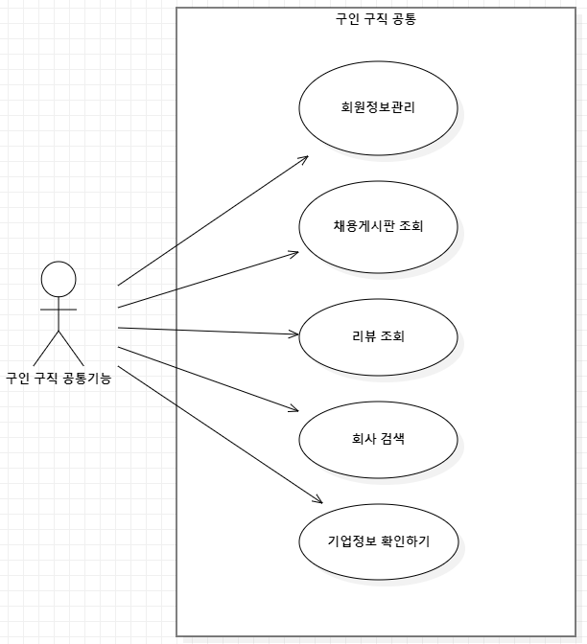
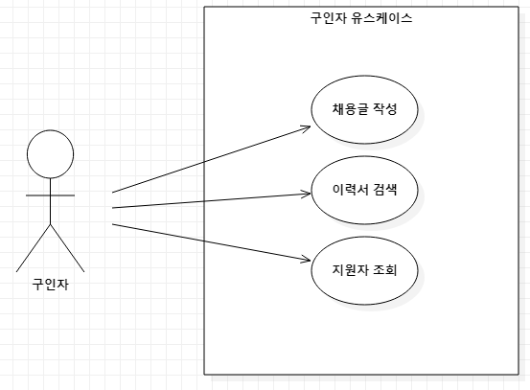
유스케이스

Slide 14
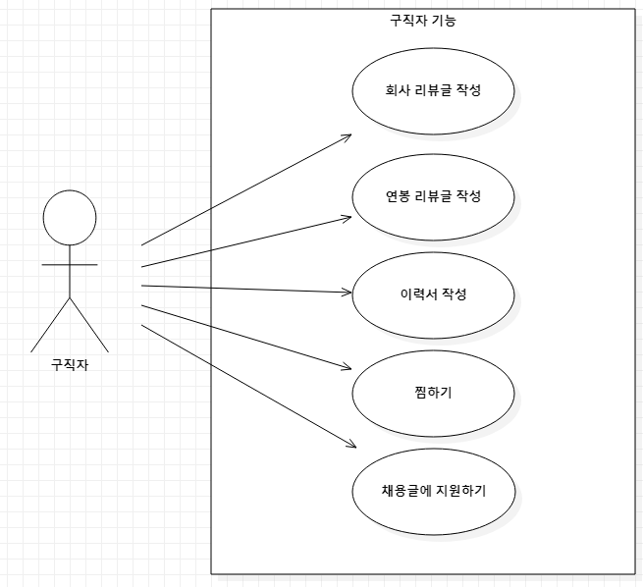
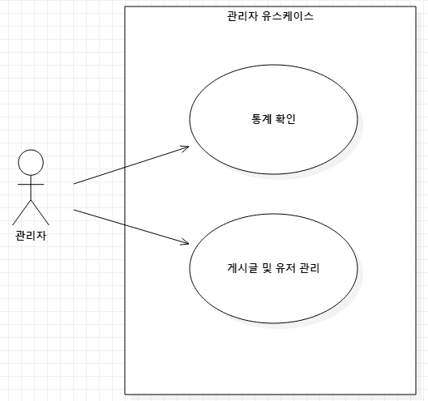
유스케이스
14

Slide 15
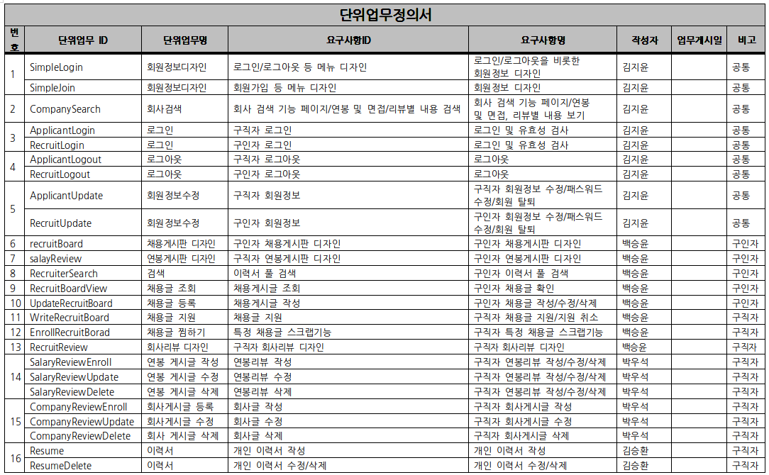
단위업무정의서

Slide 16
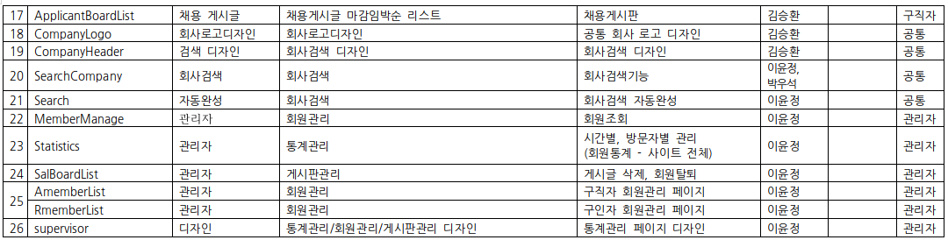
단위업무정의서

Slide 17
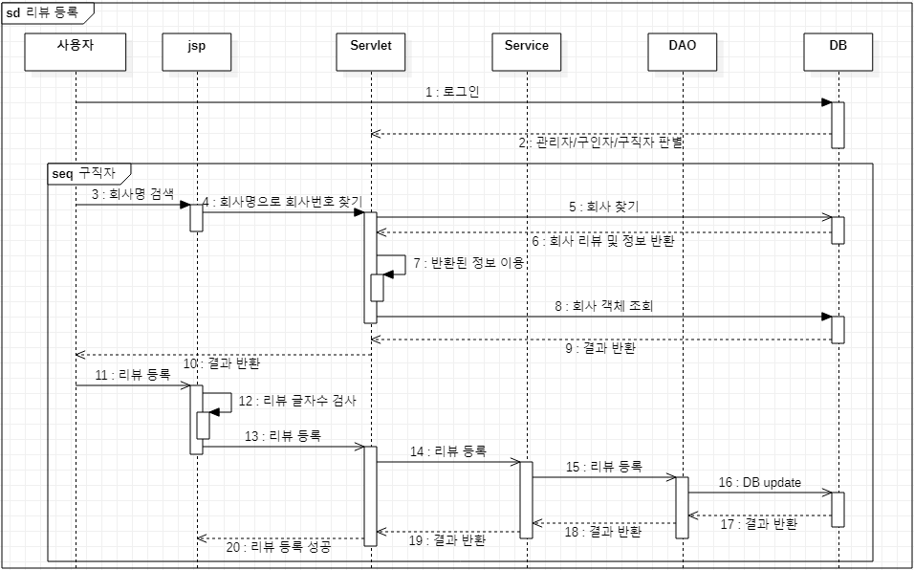
시퀀스 다이어그램
Notes:
회사리뷰 작성부분에 대한 시퀀스 다이어그램

Slide 18
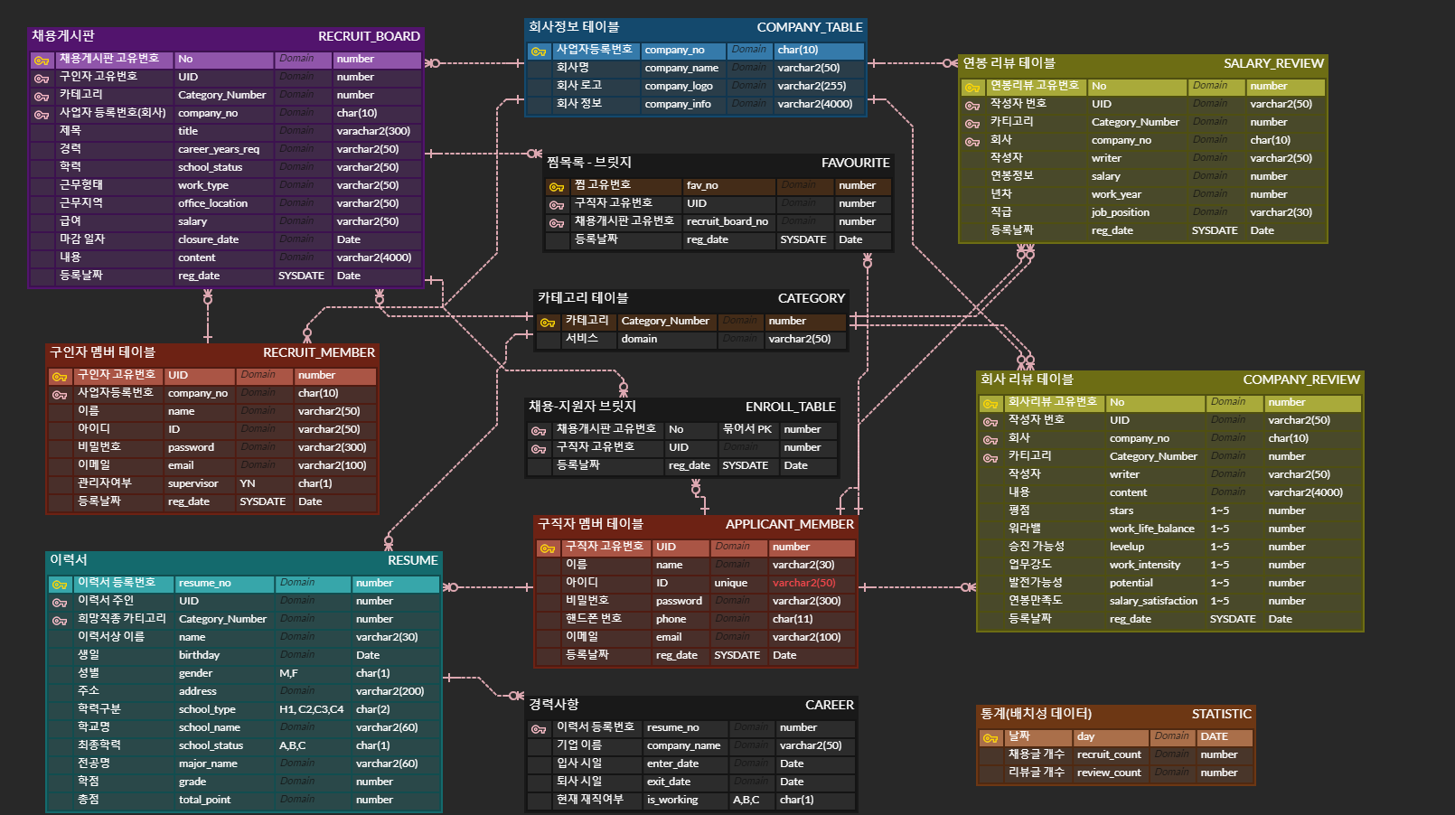
ER 다이어그램
Notes:
테이블에 대한 설명보다 테이블과 테이블 사이의 관계에 대한 설명 위주로 진행

Slide 19
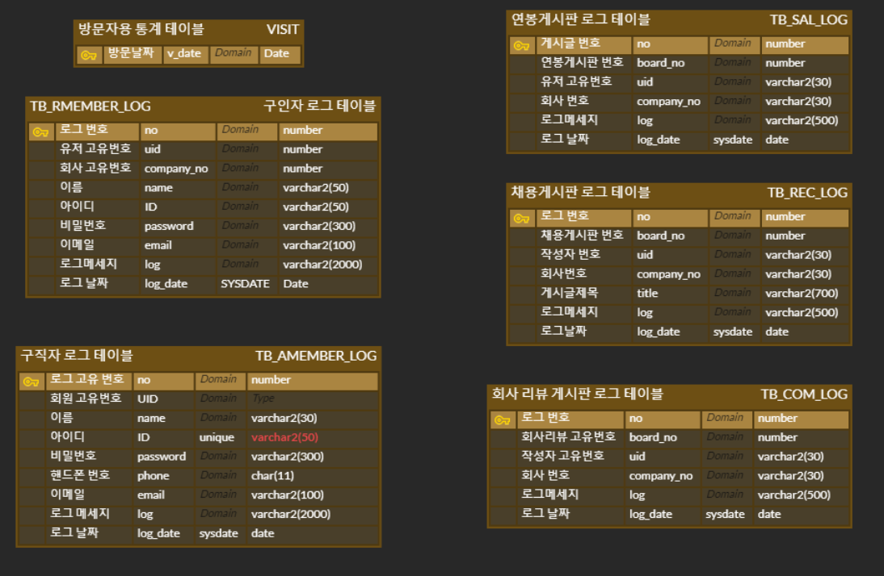
ER 다이어그램
Notes:
테이블에 대한 설명보다 테이블과 테이블 사이의 관계에 대한 설명 위주로 진행

Slide 20
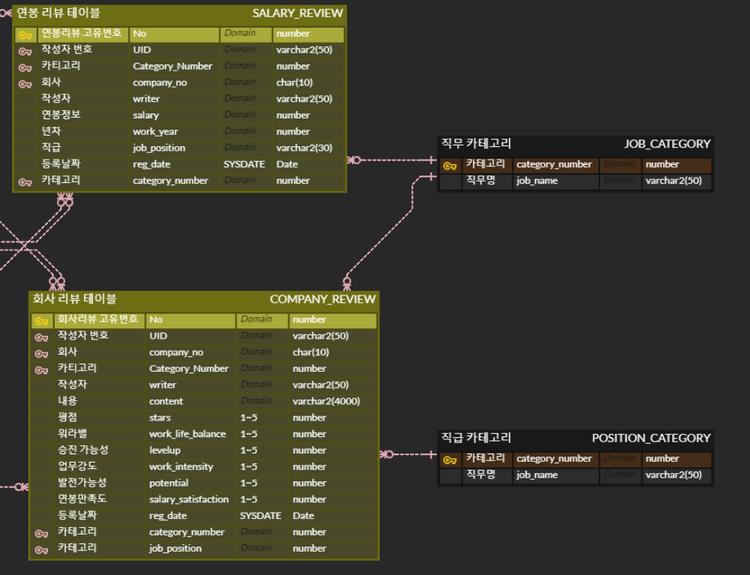
ER 다이어그램
Notes:
테이블에 대한 설명보다 테이블과 테이블 사이의 관계에 대한 설명 위주로 진행

Slide 21
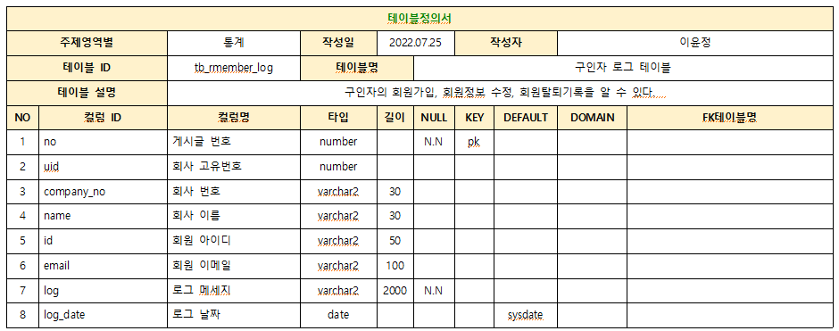
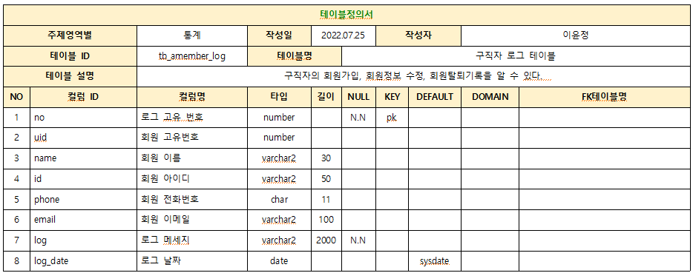
테이블 정의서

Slide 22
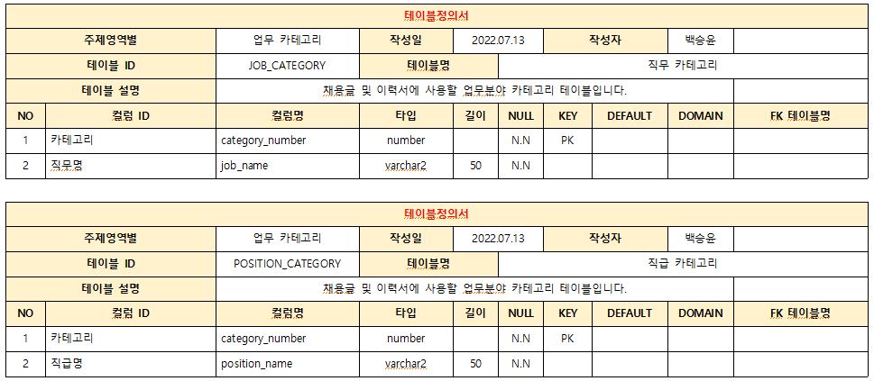
테이블 정의서

Slide 23

05.개발환경

Slide 24










개발 환경

Slide 25
06.스토리보드 및 코드 리뷰

Slide 26
THANK YOU
Team : 잡아조

